Slide 1
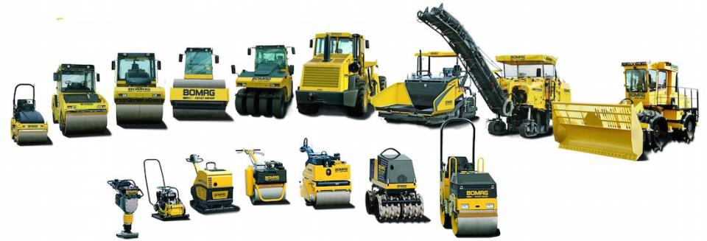
Inženýrské sítě a komunikace
9.Přednáška

Slide 2
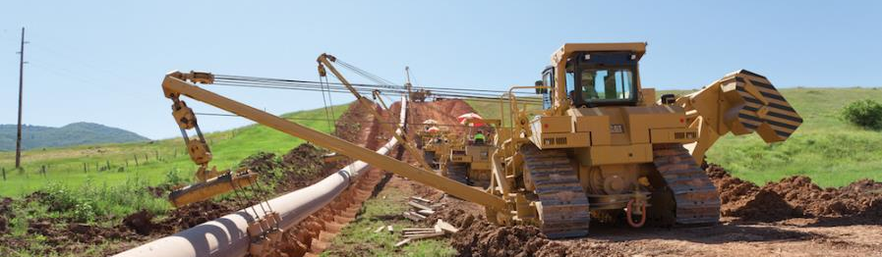
Stroje pro výstavbu inženýrských sítí a komunikací
Dělíme je podle jejich využití na:
Stroje na stavbu pozemních komunikací
Stroje na stavbu podzemních vedení
Stroje na bezvýkopové technologie
Zdroj: www.france.cat.com

Slide 3
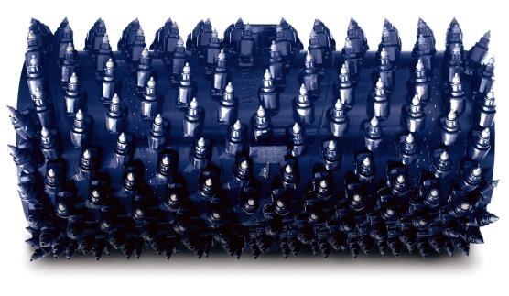
Stroje na stavbu pozemních komunikací Frézy na odstraňování krytu komunikací
Silniční frézy:
na odstraňování starých živičných nebo cementobetonových krytů pozemních komunikací
menší frézy na kolovém podvozku, větší mají podvozek pásový
pracovním nástrojem je fréza (= rotor s frézovacími hroty)
Zdroj: www.beterroads.com

Slide 4
Stroje na stavbu pozemních komunikací Frézy na odstraňování krytu komunikací
k rozrušování stávajícího krytu dochází pomocí rotující frézy až do hloubky 350 mm
rozrušený materiál je od frézy dopravován pomocí pásového dopravníku do odvozního prostředku
používají se pro rekonstrukci povrchů pozemních komunikací, chodníků, parkovišť, atd.
Zdroj: www.betterroads.com

Slide 5
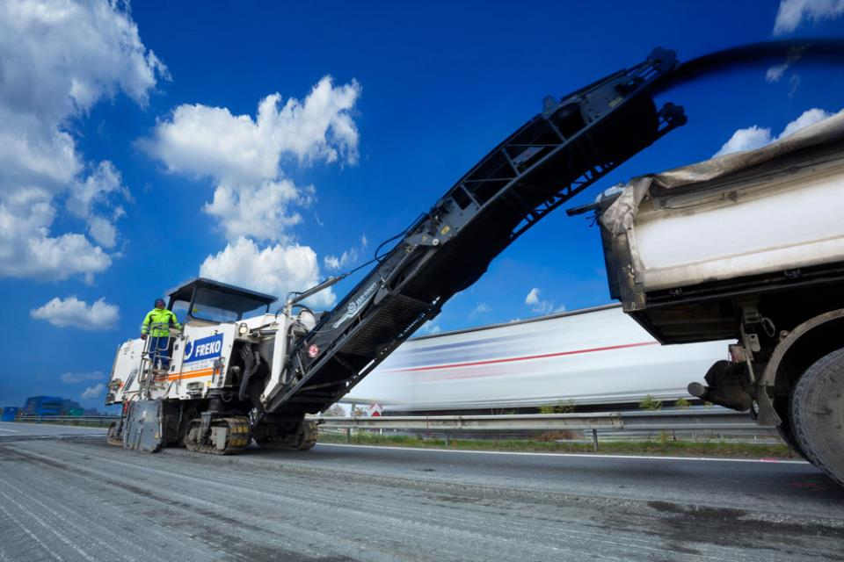
Zdroj: www.freko.cz

Slide 6
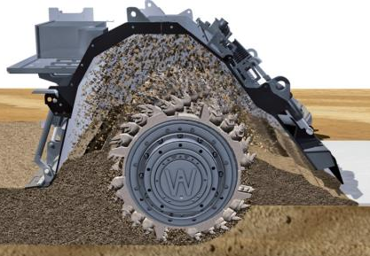
Stroje na stavbu pozemních komunikací Frézy na stabilizaci zemin
Stabilizační frézy:
používají se ke zpracování hornin za účelem zlepšení jejich mechanických vlastností – stabilizaci
jsou umístěny na kolovém podvozku s pohonem všech kol
pracovním nástrojem je fréza složena z rotoru s hroty (umístěna mezi nápravami)
Zdroj: www.wirtgen.de

Slide 7
Stroje na stavbu pozemních komunikací Frézy na stabilizaci zemin
rotací dochází k rozpojování horniny v tloušťce až 550 mm
v prostoru frézy se hornina rozbíjí na menší části a zároveň je míchána s pojivem, které se dávkuje do komory
následně je směs kontrolovaně ukládána
používají se pro úpravu nenosných zemin, stavbu silnic, dálnic, cyklostezek,…
lze je použít i na frézování silnic při rekonstrukcích pro vytvoření podkladní vrstvy

Slide 8
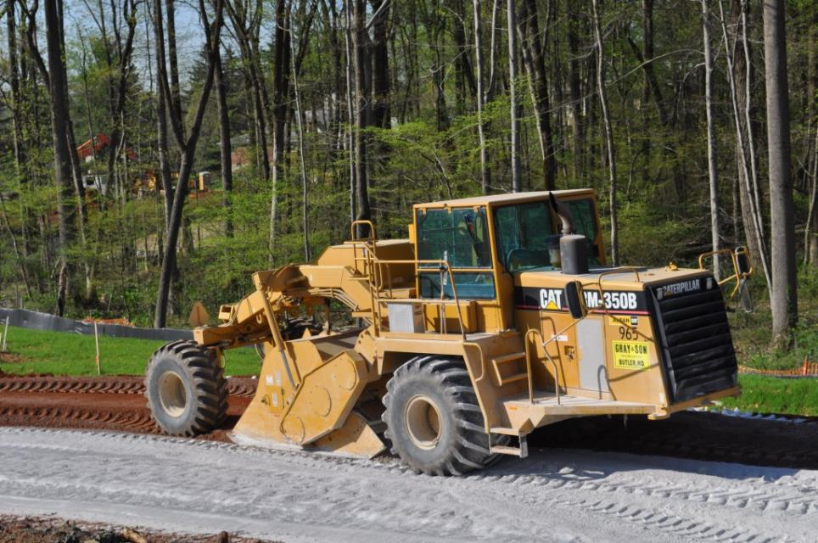
Zdroj: www.graynson.com

Slide 9
Stroje na stavbu pozemních komunikací Výrobny stavebních směsí
Obalovny živičných směsí:
v obalovnách se vyrábí živičné směsi pro živičné povrchy vozovek
Obalovny se skládají z následujících částí:
Skládka kameniva
skládá se ze zastřešených boxů a každý box je určen pro jednotlivou frakci
Zásobníky kameniva
pomocí kolového nakladače je kamenivo přemisťováno ze skládky do zásobníků
používají se frakce: 0/4, 4/8, 8/16, 11/22

Slide 10
Stroje na stavbu pozemních komunikací Výrobny stavebních směsí
Sušící buben s plynovým hořákem
buben má mírný spád a pomocí rotace kamenivo postupuje k plamenu plynového hořáku
průchodem bubnu je kamenivo sušeno a zahříváno na cca 180 °C (doba sušení cca 5 minut)
Korečkový elevátor
ohřáté kamenivo je dopravováno pomocí korečkového elevátoru na vrchol míchací věže
Míchací věž
na vrcholu kamenivo prochází přes třídící zařízení, které ho rozdělí na jednotlivé frakce
pod zásobníky je umístěno dávkovací zařízení, které podle vyráběné receptury automaticky nadávkuje potřebné kamenivo

Slide 11
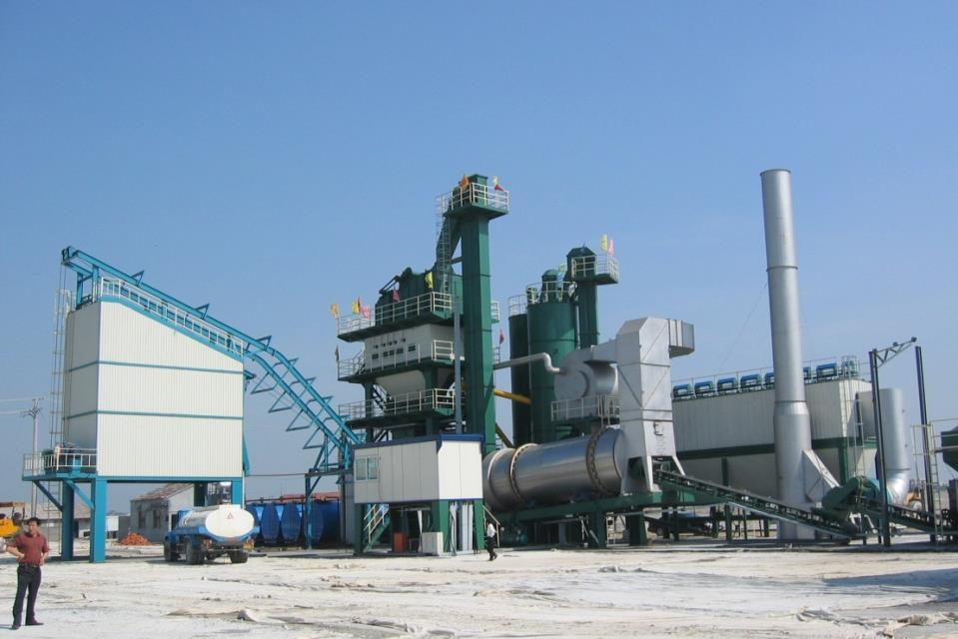
Zdroj: www.frbiz.com

Slide 12
Stroje na stavbu pozemních komunikací Výrobny stavebních směsí
Zásobník asfaltu
asfalt se skladuje v olejem vyhřívaných nádržích při teplotě 170 °C
jednotlivé druhy asfaltu jsou skladovány v samostatných nádržích
do míchačky je asfalt dopravován pomocí potrubí a čerpadla
Silo s vápennou moučkou
vápenná moučka se používá pro výrobu živičných směsí
Míchačka
živičně směsi se míchají v dvouhřídelové míchačce
nejprve se míchá kamenivo s vápennou moučkou na sucho, po 5s je přidáván horký asfalt přes průtokoměr (míchání asi 50s)

Slide 13
Stroje na stavbu pozemních komunikací Výrobny stavebních směsí
Zásobník živičné směsi
z míchačky je hotová živičná směs pomocí skipového vozíku dopravována do zásobníku
ze zásobníku je dávkována do nákladních automobilů, pomocí kterých je dopravována na stavbu
transportní vzdálenost je max. 50 km a směs chladne asi o 10 °C/h
Filtrace (odprašování)
při sušení kameniva vzniká velké množství prachu, který je nutno zachytávat
k zachytávání se používá hadicový filtr
zachycený prach lze použít pro výrobu jako tzv. vratný prach

Slide 14
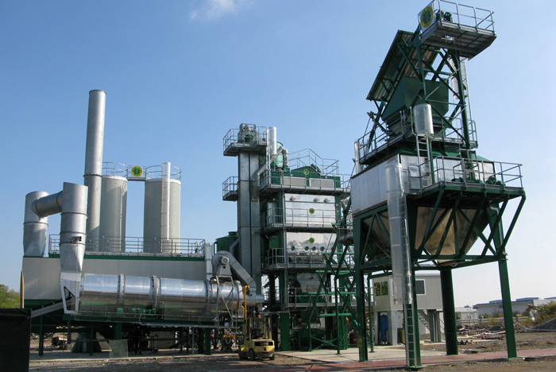
Zdroj: www.kgm.si

Slide 15
Stroje na stavbu pozemních komunikací Výrobny stavebních směsí
Betonárny:
pro výrobu betonové směsi na cementobetonové kryty vozovek se nejčastěji využívá dvoustupňových betonáren
dvoustupňové (horizontální) betonárny se skládají ze dvou stupňů, které jsou umístěny vedle sebe
v prvním stupni jsou zásobníky, dávkovací zařízení a váhy
v druhém stupni jsou míchačky.
většinou jsou snadno demontovatelné a přemístitelné - po dokončení stavby je lze přesunout na jiné staveniště

Slide 16
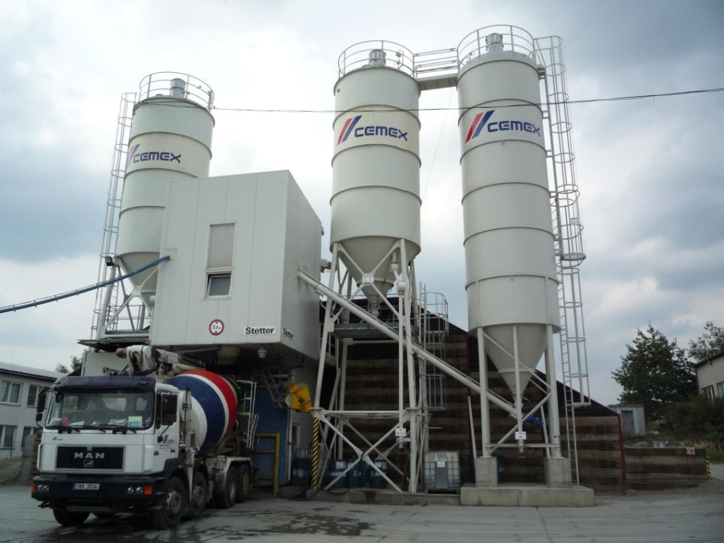
Zdroj: www,betonserver.cz

Slide 17
Stroje na stavbu pozemních komunikací Stroje pro pokládání krytů komunikací
Finišery pro ukládku živičných směsí:
stroje pro ukládku vrstev živičných směsí
provádějí ukládání, zarovnání a částečné zhutnění směsi
pracovní zařízení je složeno z vibračního trámu, hladící desky, zahřívacích těles a z lávky pro obsluhu stroje.
skládají se z podvozku, pracovního zařízení, zásobníku materiálu, rozhrnovacích a podávacích dopravníků a jsou vybaveny automatickým nivelačním zařízením

Slide 18
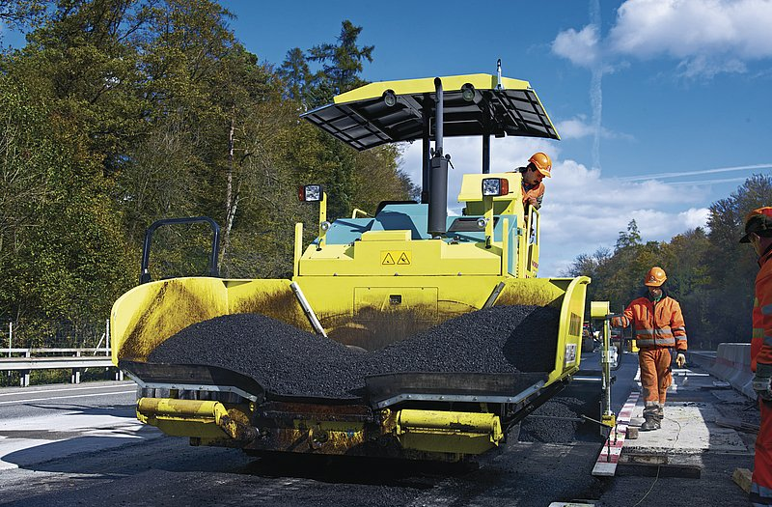
Zdroj: www.stavebni-technika.cz

Slide 19
Stroje na stavbu pozemních komunikací Stroje pro pokládání krytů komunikací
podvozky mohou být kolové nebo pásové
ovládání je zajištěno pomocí hydrauliky
pracují kontinuálně a je nutné zajistit trvalý přísun živičné směsi
živičná směs je pomocí hrablového nebo šnekového dopravníku odebírána ze zásobníku a přemístěna za stroj k pracovnímu zařízení

Slide 20
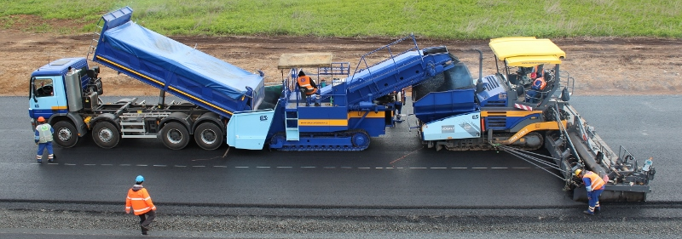
Stroje na stavbu pozemních komunikací Stroje pro pokládání krytů komunikací
za strojem je nejprve pomocí šneků rozhrnována do rovnoměrné vrstvy a následně vibračním trámem hutněna a hlazena hladící deskou
používají se při výstavbě silnic, dálnic, parkovišť, chodníků a dalších pozemních komunikací
Zdroj: www.betonserver.cz

Slide 21
Stroje na stavbu pozemních komunikací Stroje pro pokládání krytů komunikací
Finišery pro ukládku cementobetonových krytů vozovek:
pracují kontinuálně a provádějí následující úkony: rozprostírání, hutnění, uložení výztuže do spár, zarovnání a uhlazení povrchu čerstvého betonu
pohybují se pomocí pásových podvozků a rychlost pojezdu je velmi nízká
betonová směs se vysypává na podkladní vrstvu před finišer
směs je vyráběna v betonárnách a je dopravována nákladními automobily

Slide 22
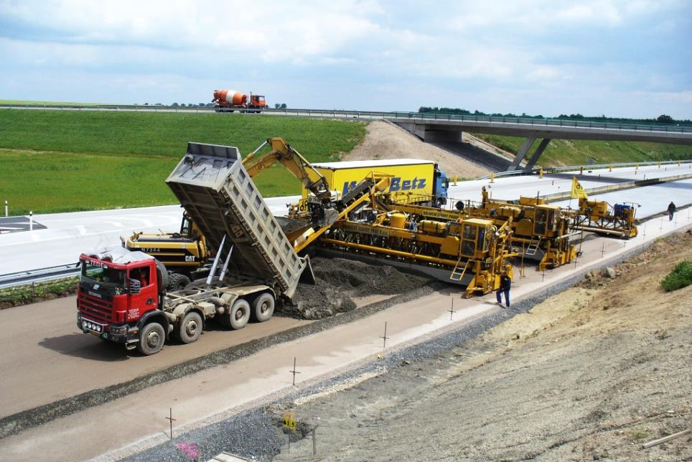
Zdroj: www.dalnice.com

Slide 23
Stroje na stavbu pozemních komunikací Stroje pro pokládání krytů komunikací
nejprve je směs rozhrnována na pracovní šířku šnekovým rozhrnovačem, následně je ponornými vibrátory hutněna, konstantní výšku zajišťuje zarovnávací deska
maximální výška vrstvy může být až 500 mm
většinou se cementobetonový kryt pokládá ve dvou vrstvách (podkladní a obrusná), a to pomocí dvou finišerů pracujících za sebou v určitém rozestupu
používají se při výstavbě dálnic, letištních ploch a dalších komunikací

Slide 24
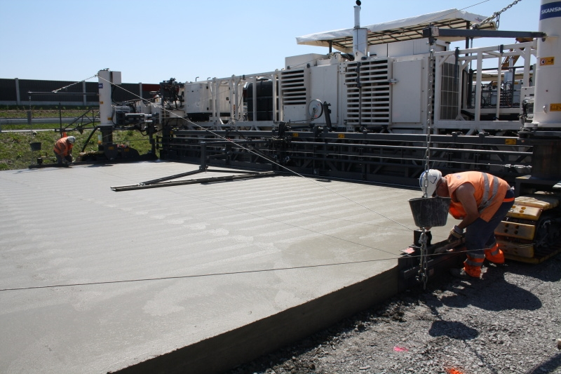
Zdroj: www.silnice-zeleznice.cz

Slide 25
Stroje na stavbu podzemních vedení
Pro stavbu produktovodů o průměru potrubí 800 mm a větším se využívá následujících strojů:
Rypadla
používají se pro vytěžení zeminy do požadované hloubky
po uložení potrubí se používají na zpětné zasypání výkop
Nákladní automobily
pomocí nákladních automobilů je dováženo potrubí na stavbu
Vibrační pěchy
používají se na zhutnění zeminy před uložením potrubí a po uložení potrubí na zhutnění zpětného zásypu

Slide 26
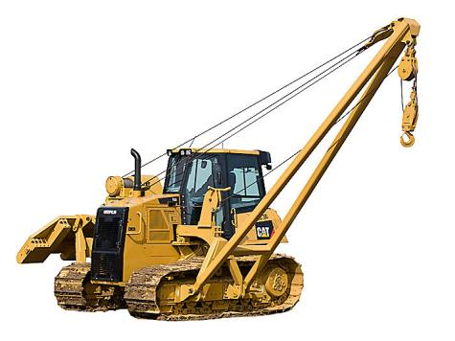
Stroje na stavbu podzemních vedení Ukladače potrubí
ukladače potrubí jsou stroje na pásovém podvozku určené pro ukládání potrubí do předem vykopané rýhy
většinou se používá větší počet strojů seřazených po určité vzdálenosti vedle výkopu, aby mohly současně uložit delší část potrubí
kabina s motorem a pracovním zařízením může být uložena na podvozku pevně nebo otočně
Zdroj: www.cat.com

Slide 27
Stroje na stavbu podzemních vedení Ukladače potrubí
hlavním pracovním nástrojem je závěsný hák, který je zavěšený na ocelovém laně
ocelové lano je vedeno přes kladku, která je upevněna na konci výložníku a je upevněno na naviják
výložník může být hydraulický nebo lanový a mění se ním velikost
v případě pevného uložení kabiny na podvozku je výložník na boční straně stroje a protizávaží na protilehlé
pokud je kabina otočná, je výložník připevněn v přední části kabiny a závaží je umístěno v zadní části

Slide 28
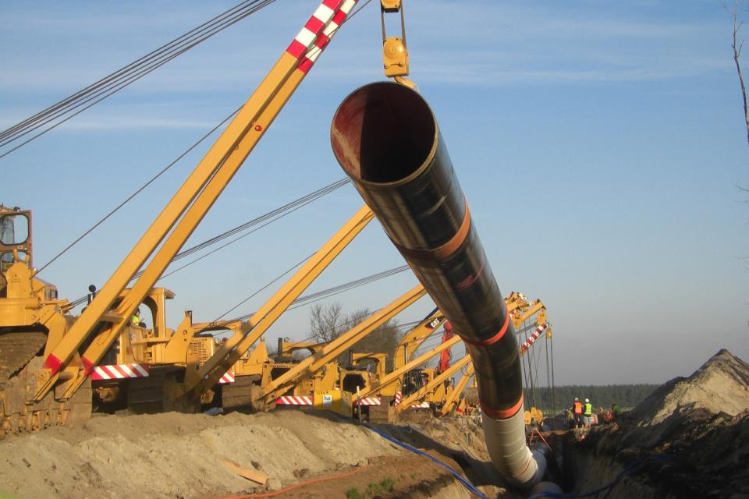
Zdroj: www.worldwidemachinery.com

Slide 29
Zdroj: www.france.cat.com

Slide 30
Stroje na bezvýkopové technologie
bezvýkopové technologie výstavby inženýrských sítí o Ø 32 - 800 mm se obecně nazývají mikrotunelování
jde o technologie, kdy není nutné provádět výkop rýh a otvor v zemině/hornině je vytvářen pomocí strojů
Mikrotunelování
volbu technologie provádění ovlivňuje Ø zabudovávané sítě, délka úseku, materiál zabudovávané sítě a typ zeminy/horniny

Slide 31
Stroje na bezvýkopové technologie
Mikrotunelování dělíme podle typu prováděných prací:
Propichování
Beranění nebo protlačování s otevřeným čelem
Beranění s uzavřeným čelem
Horizontální vrtání

Slide 32
Stroje na bezvýkopové technologie Propichování
provádí se pomocí zemní rakety nebo propichovacího kladiva
nejdříve je nutné vykopat startovací a cílovou jámu
zemina je roztlačována raketou nebo kladivem poháněným stlačeným vzduchem nebo hydraulikou
potrubí je zatahováno za zemní raketou
používá se pro zatahování kabelů a potrubí o max. Ø 200 mm na kratší vzdálenosti do 25 m
výhodou jsou nízké náklady, snadná manipulace a rychlé provádění

Slide 33
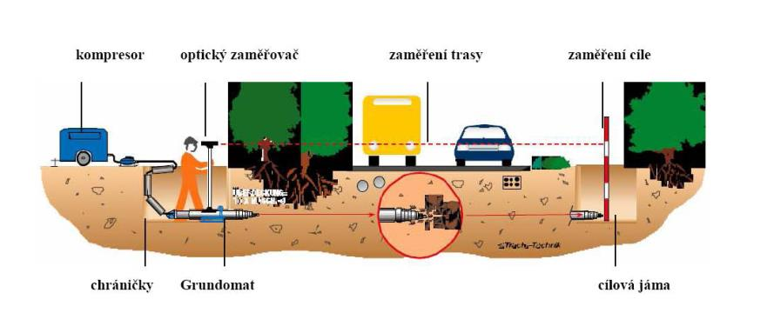
Stroje na bezvýkopové technologie Propichování
Neřízené propichování
raketa nebo kladivo je na počátku namířeno zaměřovací optikou na cíl
cíle je dosaženo neřízeně
Zdroj: www.zemniprotalk.cz

Slide 34
Stroje na bezvýkopové technologie Propichování
Řízené propichování
raketa má říditelnou hlavu a směr propichování je řízen dálkovým ovládáním
není nutné kopat cílovou jámu
Zdroj: www.interglobal.cz

Slide 35
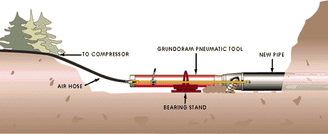
Stroje na bezvýkopové technologie Beranění / Protlačování s otevřeným čelem
zatlačování potrubí s otevřeným čelem do zeminy může probíhat pomocí beranění nebo protlačování
protlačování se používá pouze u kratších délek a je méně časté
beranící energie je vyvolána stlačeným vzduchem, mechanicky nebo hydraulicky
zemina se odstraňuje šnekovým dopravníkem, vyplachuje vodou nebo pomocí stlačeného vzduchu
Zdroj: www.tttechnologies.com

Slide 36
Stroje na bezvýkopové technologie Beranění / Protlačování s otevřeným čelem
používá se pro podcházení terénních nerovností, hrází a silničních nebo železničních náspů
je použitelné pro všechny typy zemin, kromě bobtnavých jílů a příliš vodou nasycených zemin
maximální průměr potrubí je 500 mm
výhodou je rychlost provádění
nevýhodou mohou být rázy vznikající při beranění, které mohou mít špatný vliv na okolí

Slide 37
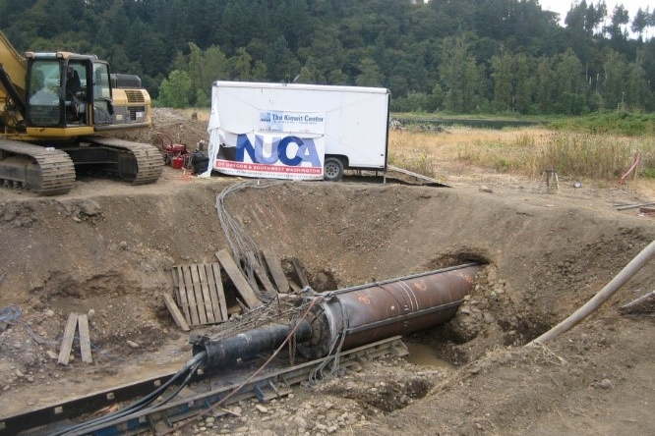
Zdroj: www.nastt.org

Slide 38
Stroje na bezvýkopové technologie Beranění s uzavřeným čelem
horizontální beranění s uzavřeným čelem je technologie, při které je potrubí zatlačováno do zeminy pomocí beranící energie
beranící energie je zajištěna pomocí stlačeného vzduch, mechanicky nebo hydraulicky
pro provádění prací je nutno nejprve vykopat startovací a cílovou jámu
půda je roztlačována pomocí speciálně upraveného čela

Slide 39
Stroje na bezvýkopové technologie Beranění s uzavřeným čelem
používá se pro podcházení terénních nerovností, hrází a silničních nebo železničních náspů
je použitelné pro všechny typy zemin, kromě bobtnavých jílů
maximální průměr potrubí je 500 mm
výhodou je rychlost provádění
nevýhodou mohou být rázy vznikající při beranění, které mohou mít špatný vliv na okolí

Slide 40
Stroje na bezvýkopové technologie Horizontální vrtání
Horizontální vrtání se dělí na vrtání s pilotním vrtem a směrové vrtání (HDD - Horizontal Directional Drilling).
Horizontální vrtání s pilotním vrtem
je potřeba vykopat startovací a cílovou jámu
nejprve je proveden pilotní vrt
v případě že byl vrt správně zaměřen, rozšíří se na požadovaný průměr horizontálním vrtáním:
vrtání se většinou kombinuje se zatlačováním potrubí
vrtná hlava vytváří prostor pro zatlačování potrubí
vyvrtaná zemina se odstraňuje pomocí šnekového dopravníku
pohon vrtné hlavy je zajištěn ze startovací jámy přes šnekový dopravník

Slide 41
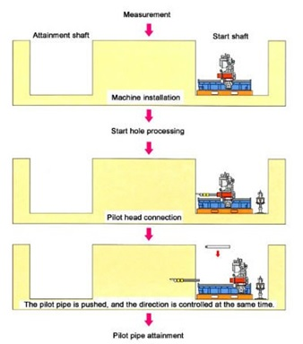
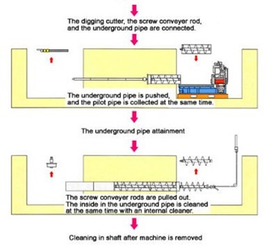
Zdroj: www.houshoueg.trustpass.alibaba.com

Slide 42
Stroje na bezvýkopové technologie Horizontální vrtání s pilotním vrtem
použití:
instalace potrubí pro vedení plynu, kanalizace a vody na krátké vzdálenosti
lze použít ve všech zeminách, kromě nesoudržných zemin
Ø vrtu až 800 , max. délka vrtu 60 - 90 m
výhodu jsou nízké náklady při špatném zaměření vrtu
nevýhodami jsou vyšší pracnost a nižší rychlost provádění prací

Slide 43
Stroje na bezvýkopové technologie Horizontální směrové vrtání - HDD
nejdříve se provede pilotní vrt
u nesoudržných zemin se odtěžení provádí hydromechanicky pomocí trysek na vrtné hlavě
u skalních hornin se odtěžení provádí pomocí vrtáků
pozice vrtné hlavy se zjišťuje vysílačem, následně se provede změna směru vrtání natočením vrtné hlavy
po provedení pilotního vrtu je vrt z druhé strany rozšířen pomocí rozšiřovací hlavice

Slide 44
Stroje na bezvýkopové technologie Horizontální směrové vrtání - HDD
lze použít i na velké vzdálenosti až stovky metrů
používají se pro inženýrské sítě, kde není nutné zajistit velmi přesný spád a rovinnost vrtu
lze použít ve všech zeminách, kromě nesoudržných zemin
výhodami jsou vysoká rychlost vrtání a jednoduchá manipulace a flexibilita
nevýhodou je problém při změně směru vrtání, kdy dochází ke zvlnění vrtu

Slide 45
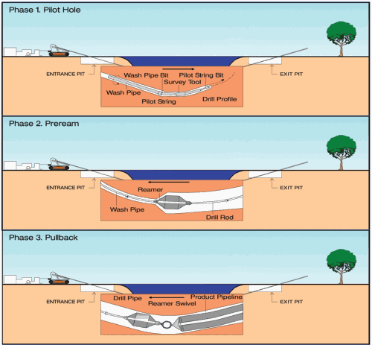
Zdroj: www.waterworld.com

Slide 46
Děkuji za pozornost!

